Slide 1
Развивающая предметно-пространственная среда в группах детей раннего возраста
Полковникова Наталья Борисовна
доцент, кандидат педагогических наук

Slide 2
Часть 1. Проектирование развивающей предметно-пространственной среды в группах детей раннего возраста
Ключевые вопросы
Предметно-пространственная среда как средство развития детей.
Нормативно-правовые основы проектирования развивающей предметно-пространственной среды в дошкольной образовательной организации.
Проектирование развивающей предметно-пространственной среды в группах детей раннего возраста.

Slide 3
1. Предметно-пространственная среда как средство развития детей
архитектурно-ландшафтные и природные объекты,
художественные студии (изобразительная, театральная),
лаборатории (биологическая, химическая, физическая),
игровые и спортивные площадки и их оборудование;
крупногабаритные, сомасштабные росту ребенка конструкторы (модули);
тематические наборы игрушек, пособий;
аудиовизуальные, компьютерные, информационно-коммуникационные средства воспитания и обучения.

Slide 4
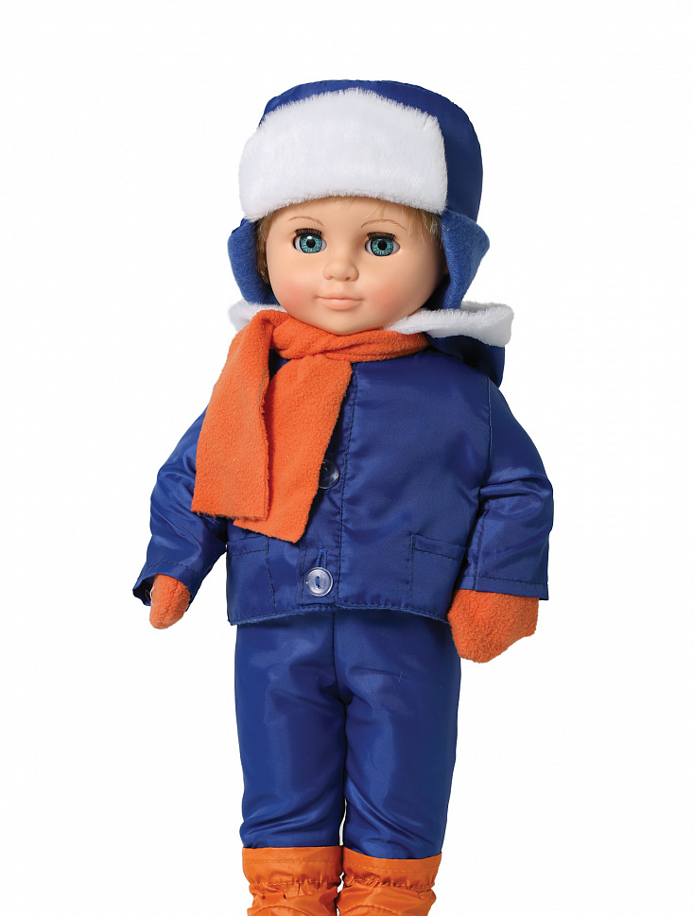
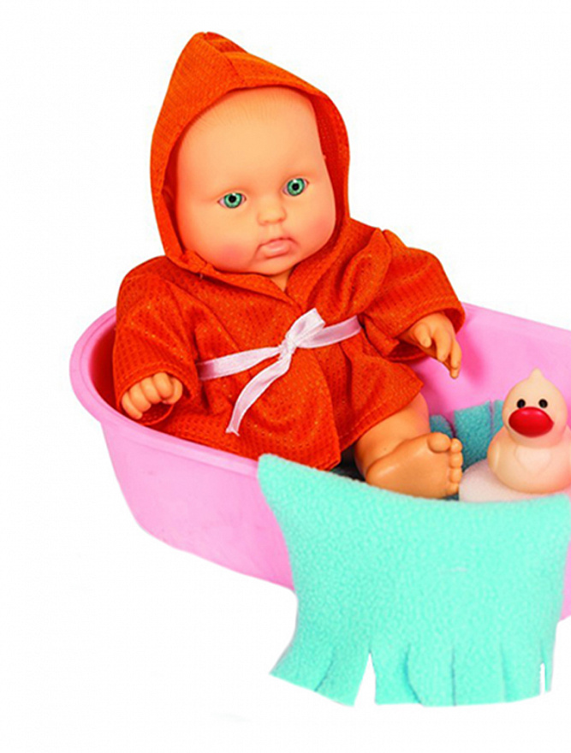
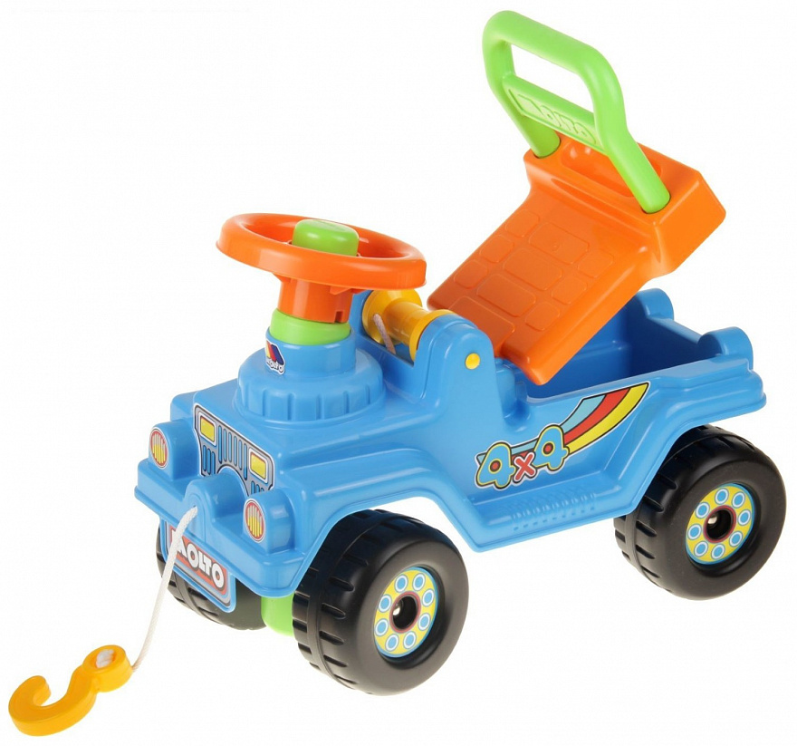
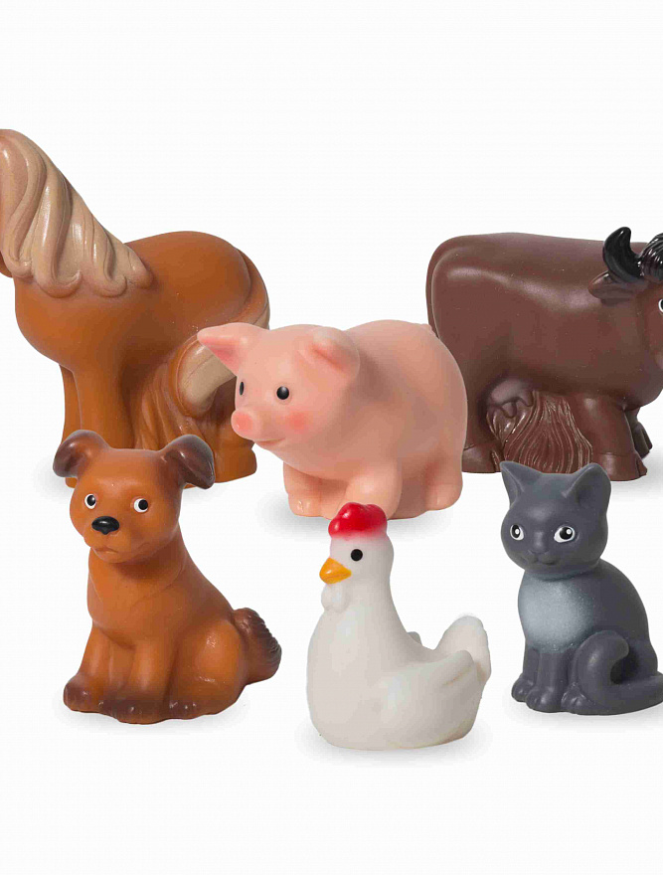
Игрушка - предмет, используемый или специально изготовленный для игры, средство игры, ее объект.

Slide 5
ФГОС ДО (П. 3.6.3)
Развивающая предметно-пространственная среда - часть образовательной среды, представленная специально организованным пространством (помещениями, участком и т.п.), материалами, оборудованием и инвентарем для развития детей дошкольного возраста в соответствии с особенностями каждого возрастного этапа, охраны и укрепления их здоровья, учета особенностей и коррекции недостатков их развития.

Slide 6
Функции развивающей предметно-пространственной среды ДОО
образовательная,
развивающая,
воспитывающая,
стимулирующая.

Slide 7
2. Нормативно-правовые основы проектирования развивающей предметно-пространственной среды в дошкольной образовательной организации
Конституция Российской̆ Федерации; Федеральный закон от 29.12.2012 № 273-ФЗ «Об образовании в Российской Федерации»; Федеральный закон от 02.07.2013 № 185 «О внесении изменений в отдельные законодательные акты Российской Федерации в связи с принятием Федерального закона "Об образовании в Российской Федерации"»; Приказ Минобрнауки России от 17.10.2013 № 1155 «Об утверждении федерального государственного образовательного стандарта дошкольного образования»; Письмо Минобрнауки России 28.02.2014 № 08-249 «Комментарии к ФГОС дошкольного образования»; Концепция содержания непрерывного образования (дошкольное и начальное звено), утвержденная Федеральным координационным советом по общему образованию Министерства образования РФ от 17 июня 2003 года; Постановление Главного государственного санитарного врача РФ от 15.05.2013 № 26 «Об утверждении СанПиН 2.4.1.3049-13 «Санитарно-эпидемиологические требования к устройству, содержанию и организации режима работы дошкольных образовательных организаций».

Slide 8
Негативное влияние предметно-пространственной среды
Сенсорная агрессия.
Провокация к формированию негативных установок личности.
Чрезмерное развитие определенных сторон личности и чувств за счет общего развития.
Формирование преждевременных потребностей ребенка.
Снижение активности ребенка, культивирование его несамостоятельности .
Тщеславие от «имения» игрушки вместо «умения».
Культивирование индивидуализма.

Slide 9
3. Проектирование развивающей предметно-пространственной среды в группах детей раннего возраста
Ведущие линии развития ребёнка второго года жизни:
самостоятельная ходьба,
речь,
предметная деятельность,
сюжетно-отобразительная игра.

Slide 10
Основные педагогические задачи
Физическое развитие.
Развитие крупной и мелкой моторики.
Сенсорное воспитание.
Эмоциональное развитие.
Формирование положительных привычек.

Slide 11
Требования к развивающей предметно-пространственной среде
Все предметы соразмерны росту, руке, физическим возможностям детей.
Помещение просторное, хорошо просматриваемое взором ребёнка.
Среда комфортная и безопасная.

Slide 12
Учёт возрастающей потребности в движениях.

Slide 13
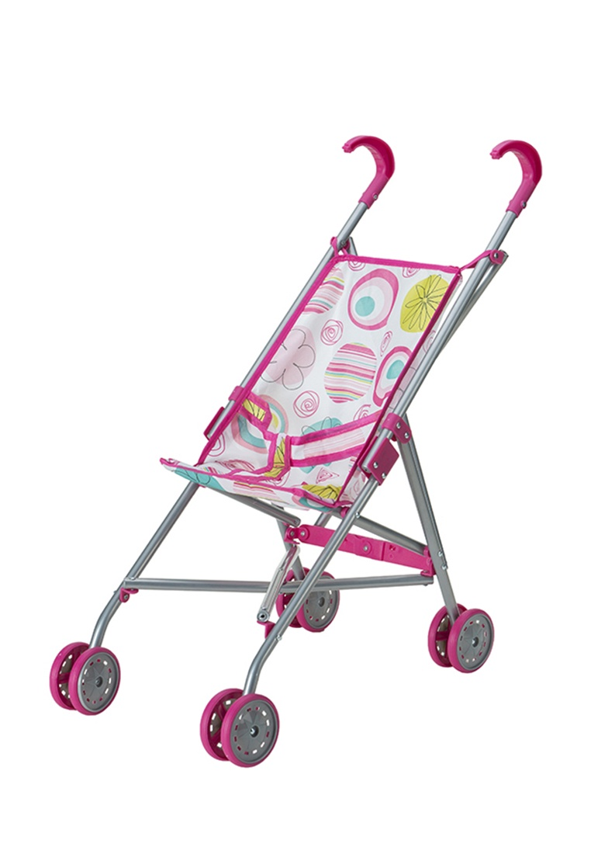
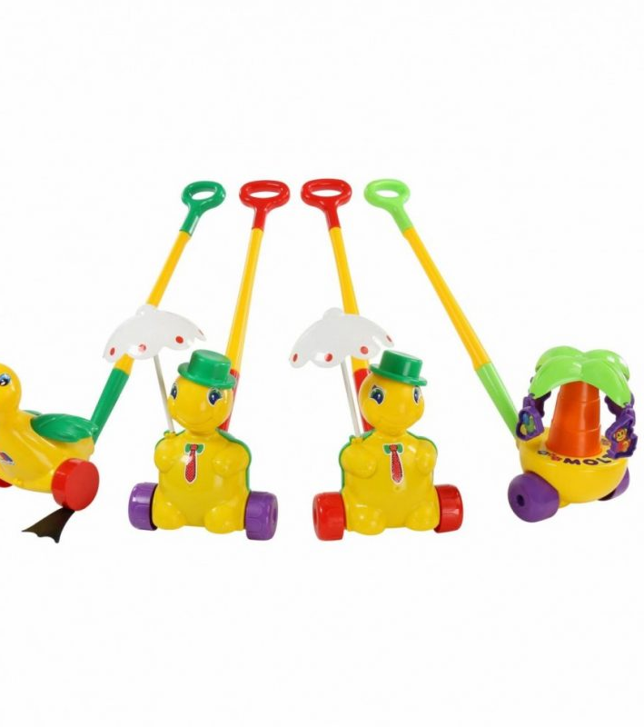
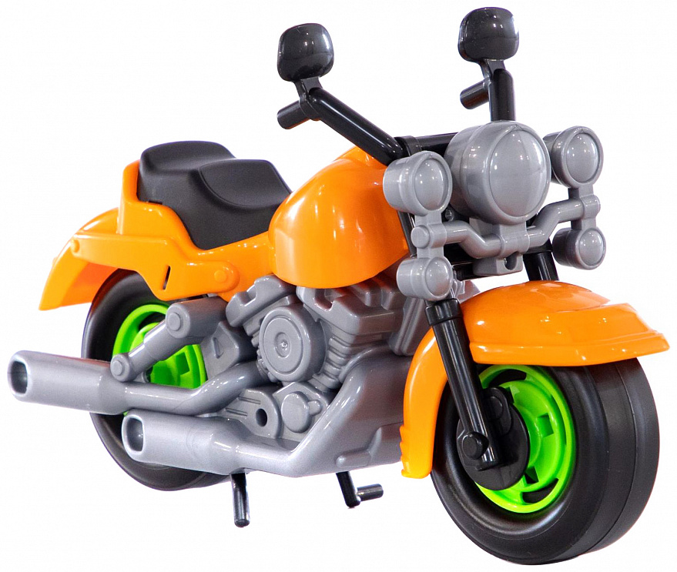

Slide 14
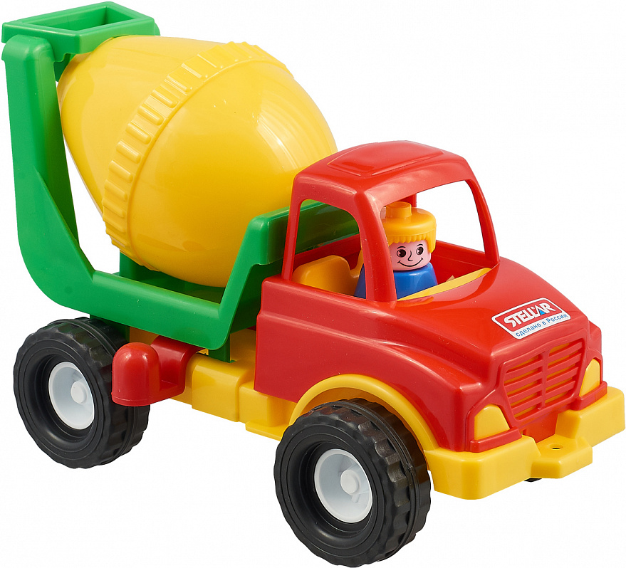
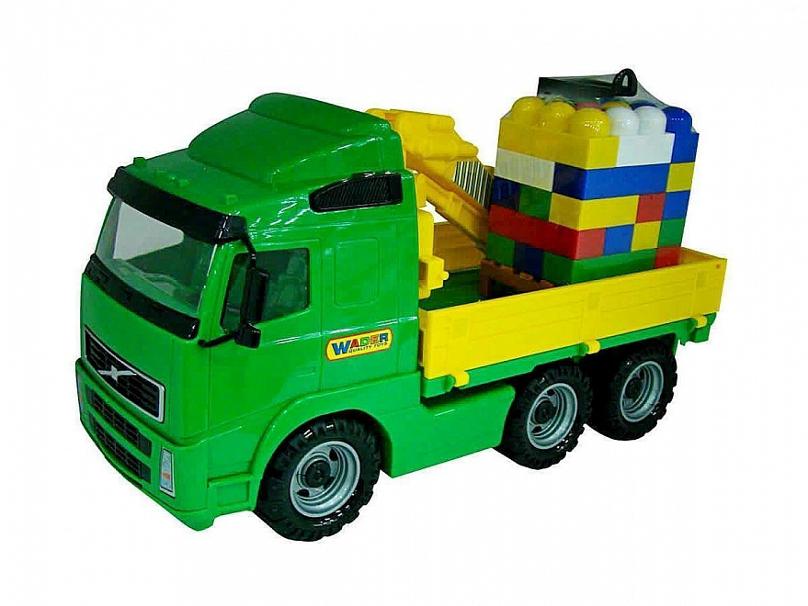

Slide 15
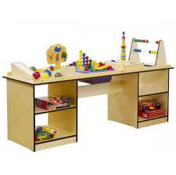

Slide 16
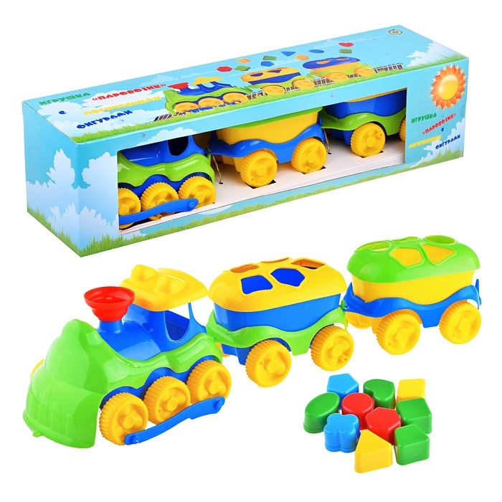
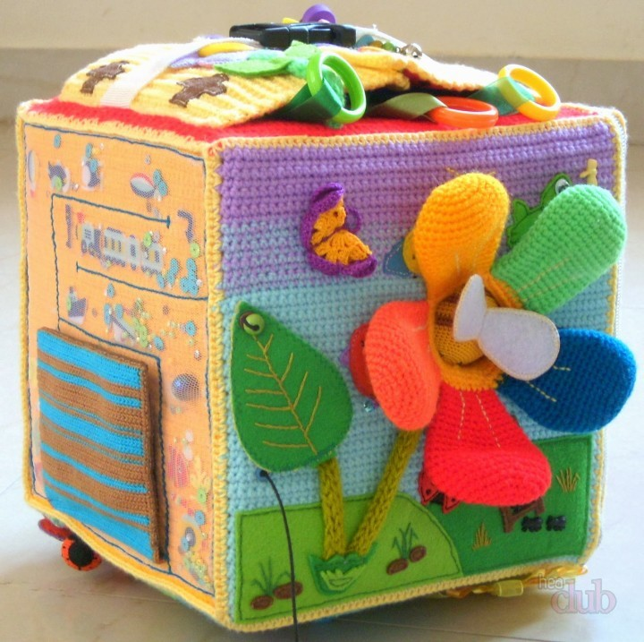
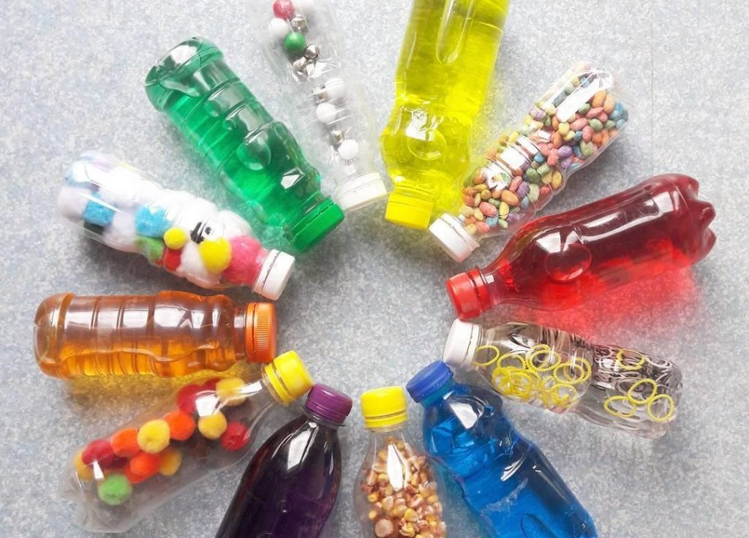

Slide 17
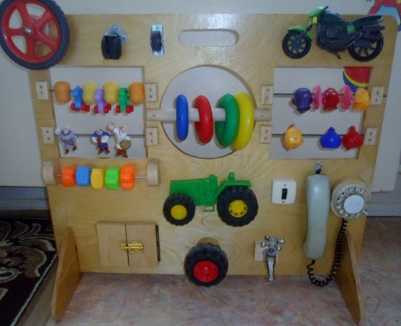

Slide 18
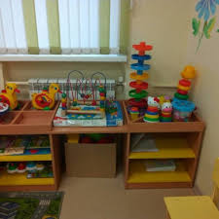

Slide 19
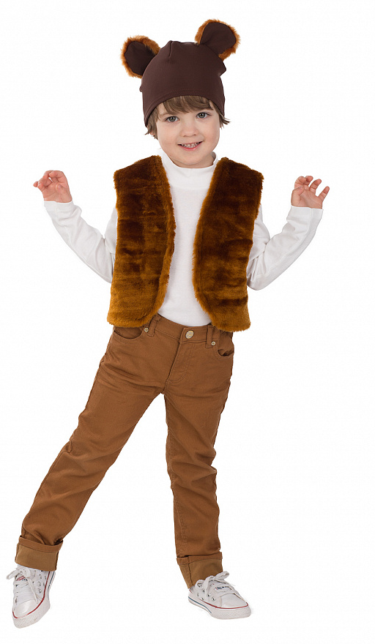
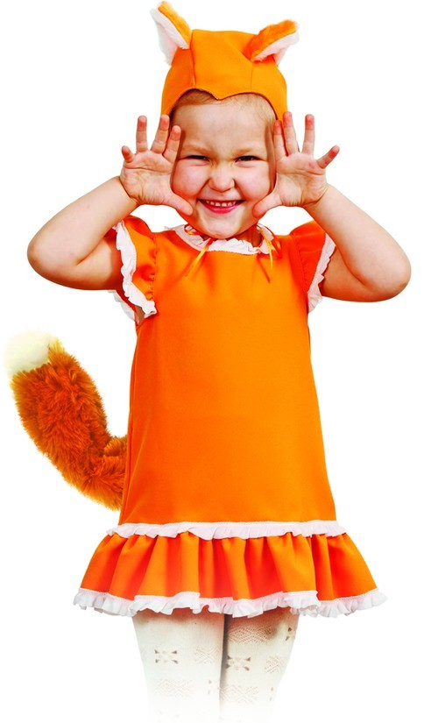
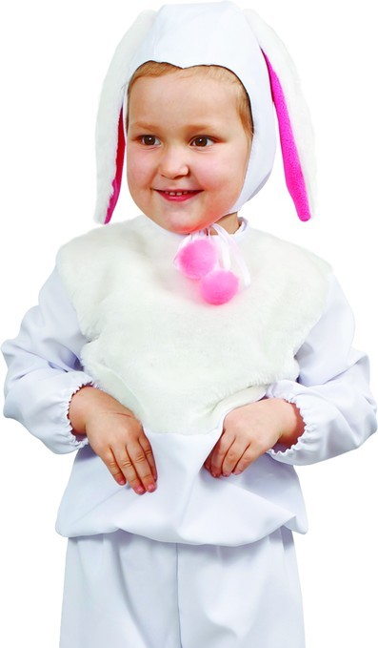

Slide 20
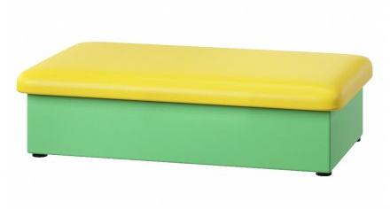
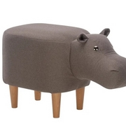
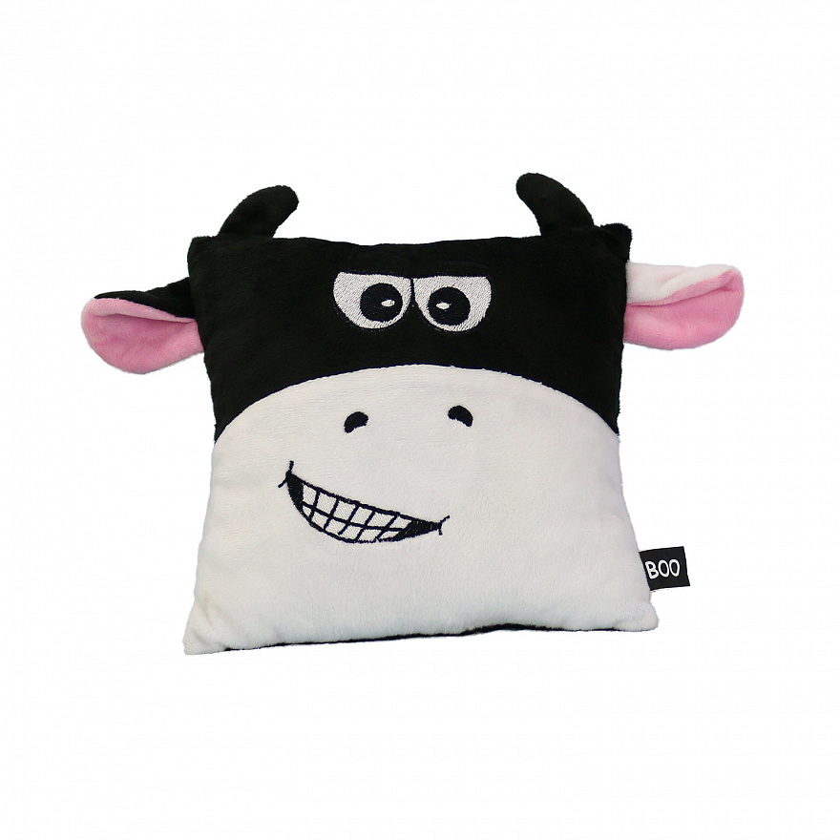
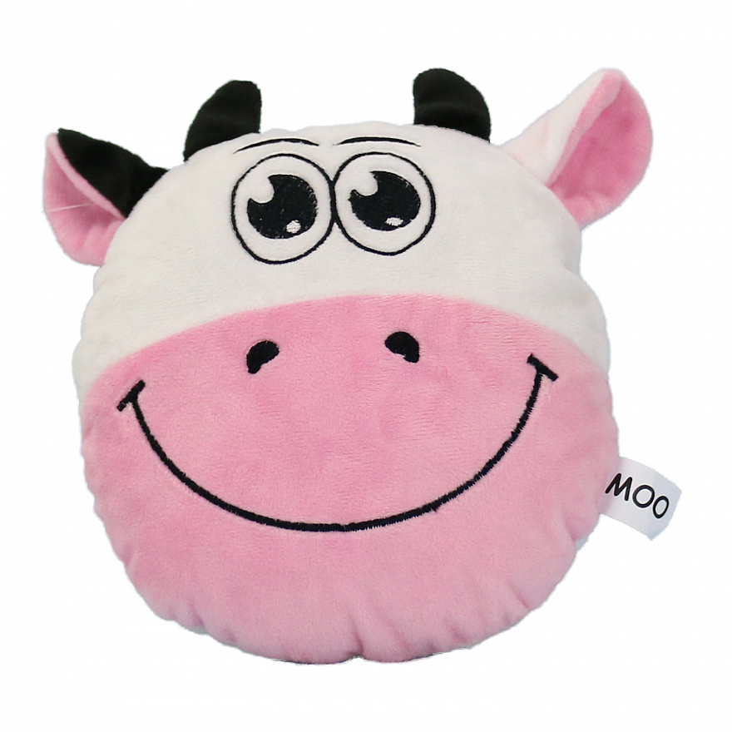

Slide 21
Литература
Абрамова Н. А., Ширшова Е. Г. Развивающая предметно-пространственная среда в условиях реализации ФГОС дошкольного образования // Научный поиск. 2015. № 3.5. С. 20–22.
1
Новосёлова С. Л. Развивающая предметная среда детства. Мир Квадро // Дошкольное воспитание. 1998. № 4. С. 79–85.
2
Павлова Л. Н. Раннее детство: предметно-развивающая среда и воспитание. Методическое пособие для педагогов групп раннего возраста. М. : Центр «Школьная книга». 2004. 80 с.
3
Психология развития. Словарь / Под. ред. А.Л. Венгера / Энциклопедический словарь в шести томах / Ред.-сост. Л. А. Карпенко. Под общ. ред. А. В. Петровского. М.:2005. 176 с.
4
Методические рекомендации для педагогических работников дошкольных образовательных организаций и родителей детей дошкольного возраста / О.А. Карабанова,и др. М.2014. 96 с.
5

Slide 22
Часть 2. Организация развивающей предметно-пространственной среды в группах детей раннего возраста
Ключевые вопросы
Этапы организации развивающей предметно-пространственной среды в первой младшей группе.
Диагностика эффективности развивающей предметно-пространственной среды.

Slide 23
Игрушки для детей от 1 до 1,5 лет
Куклы.
Животные.
Стилизованные модели.
Предметы быта, труда и культуры.
Сюжетно-транспотрные.
Предметы-заместители.

Slide 24
Игрушки для детей 1,5 - 2 лет
Куклы.
Игрушечные животные.
Машины с кузовом.
Предметы-заместители.
Игрушки-самоделки.

Slide 25
1. Этапы организации развивающей предметно-пространственной среды в первой младшей группе

Slide 26
Основные педагогические задачи
Физическое развитие.
Здоровый образ жизни.
Положительные эмоции.
Самостоятельность.
Развитие сенсорики.
Развитие моторики.
Развитие речи и мышления.

Slide 27
Развивающая предметно-пространственная среда
Расширение игрового поля. Подиумы.
Конструирование.
Театрализованные игры.
Более сложные дидактические игрушки.
Народное декоративно-прикладное искусство.
Книги.
Фотоальбомы.

Slide 28
Игрушки
Куклы.
Животные.
Мебель.
Посуда.
Одежда.
Предметы домашнего обихода.
Игрушки - орудия труда.
Автомобили.
Транспорт.
Модули.
Тематические наборы.

Slide 29
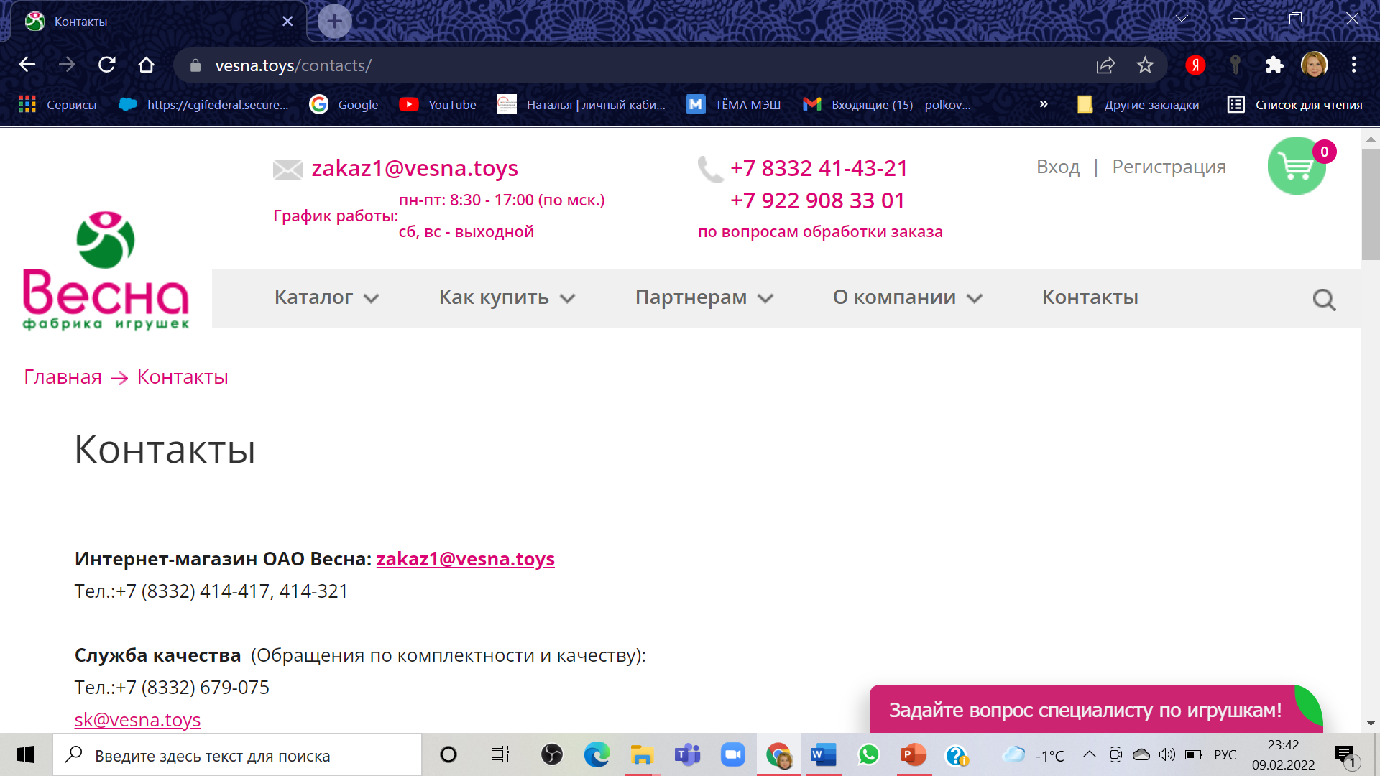
https://vesna.toys/

Slide 30
2. Диагностика эффективности развивающей предметно-пространственной среды
выбор воспитанниками занятия сообразно своим интересам;
уровень шума;
конфликтность детей;
продуктивность и самостоятельность деятельности детей,
настроение детей.

Slide 31
Литература
Абрамова Н. А., Ширшова Е. Г. Развивающая предметно-пространственная среда в условиях реализации ФГОС дошкольного образования // Научный поиск. 2015. № 3.5. С. 20–22.
Карабанова О. А., и др.Организация развивающей предметно-пространственной среды в соответствии с федеральным государственным образовательным стандартом дошкольного образования. Методические рекомендации для педагогических работников дошкольных образовательных организаций и родителей детей дошкольного возраста М.: 2014. 96 с.
Колесова Н. А. Проектирование развивающей предметно-пространственной среды в дошкольной образовательной организации в условиях реализации Федерального государственного образовательного стандарта дошкольного образования. Челябинск. 2020. 63 с.
Новосёлова С. Л. Развивающая предметная среда детства. Мир Квадро // Дошкольное воспитание. 1998. № 4. С. 79–85.
Павлова Л. Н. Раннее детство: предметно-развивающая среда и воспитание. Методическое пособие для педагогов групп раннего возраста. М. : Центр «Школьная книга». 2004. 80 с.
Полякова М. Н. Предметная среда развития ребёнка дошкольного возраста. От детских садов ПИДО до наших дней // Современное дошкольное образование. 2019. № 1 (91). С. 46–57.
Психология развития. Словарь / Под. ред. А.Л. Венгера // Психологический лексикон. Энциклопедический словарь в шести томах / Ред.-сост. Л. А. Карпенко. Под общ. ред. А. В. Петровского. М.: ПЕР СЭ. 2005. 176 с.

